Slide 1
السلام عليكم ورحمة الله
আজকের ক্লাসে সবাইকে
স্বাগতম

Slide 2
تعريف المعلم
محمد رقيب الدين
المحاضر للغة العربية
حيرافورعالم مدرسة
ساتخيل - نواخالي
رقم الجوال: 01712137320

Slide 3
পাঠ শিরোনাম
বিষয়- মিশকাতুল মাসাবিহ
کتاب الصلاة
কিতাবুস সালাত
আলিম ১ম ও ২য় বর্ষ

Slide 4
শিখনফল
এই পাঠ শেষে শিক্ষার্থীরা
সম্মানিত তিনটি মসজিদের ফজিলত বলতে পারবে;
তিনটি মসজিদ ছাড়া অন্যত্র সফরের হুকুম বর্ণনা করতে পারবে;
শব্দের অর্থ ও বিশ্লেষণ লিখতে পারবে।

Slide 5
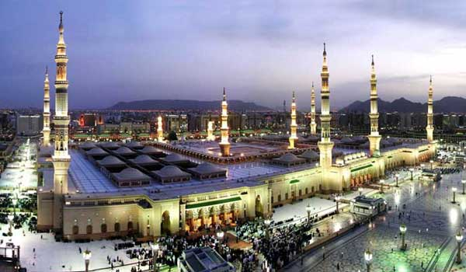
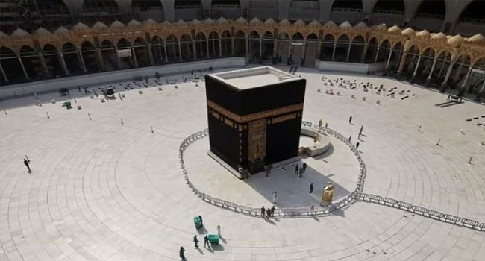
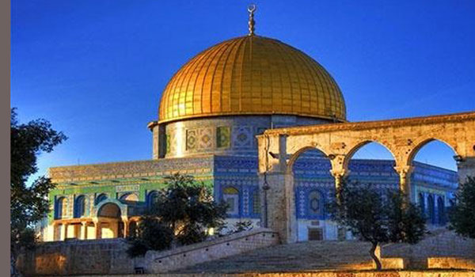
নীচের চিত্রগুলোর দিকে
লক্ষ কর
মসজিদুন নববী
মসজিদুল আকসা
মসজিদুল হারাম

Slide 6
হাদীছের নস ও অনুবাদ
عَنْ أَبِي سَعِيدٍ اَلْخُدْرِيِّ رضي الله عنه قَالَ: قَالَ رَسُولُ اَللَّهِ صلى الله عليه وسلم : - لَا تُشَدُّ اَلرِّحَالُ إِلَّا إِلَى ثَلَاثَةِ مَسَاجِدَ: اَلْمَسْجِدِ اَلْحَرَامِ, وَمَسْجِدِي هَذَا, وَالْمَسْجِدِ اَلْأَقْصَى –( مُتَّفَقٌ عَلَيْهِ .)
عَن أبي هُرَيْرَة رَضِي الله عَنهُ عَن النَّبِي - صَلَّى اللَّهُ عَلَيْهِ وَسَلَّم َ - قَالَ مَا بَين بَيْتِي ومنبري رَوْضَة من رياض الْجنَّة ومنبري على حَوْضِي ( مُتَّفَقٌ عَلَيْهِ .)
হযরত আবু সাঈদ খুদরী (রা.) হতে বর্ণিত। তিনি বলেন, রাসূলুল্লাহ (সাল্লাল্লাহু আলঅইহি ওয়াসাল্লাম) ইরশাদ করেছেন, তিনটি মসজিদ ব্যতীত অপর কোন মসজিদে বেশি ফজিলতের উদ্দেশ্যে সফরের প্রস্তুতি গ্রহণ করা যায়না। আর সে মসজিদ তিনটি হচ্ছে, ১.মসজিদে হারাম, ২. আমার এই মসজিদ এবং ৩. মসজিদে আকসা। (বুখারী ও মুসলিম)
হযরত আবু হুরাইরা (রা.) হতে বর্নিত। তিনি বলেন, রাসূলুল্লাহ (সাল্লাল্লাহু আলঅইহি ওয়াসাল্লাম) ইরশাদ করেছেন, আমার ঘর ও আমার মিম্বরের মধ্যবর্তীস্থানটি বেহেশতের বাগানসমূহের মরথ্য একটি বাগান। আর আমার মিম্বরটি আমার হাউজে কাউছারের ওপর অবস্থিত। (বুখারী ও মুসলিম)

Slide 7
معانى المفردات/শব্দার্থ
الرحال
ভ্রমণ
مساجد
মসজিদ সমূহ
بين
মধ্যে
بيتى
আমার ঘরে
روضة
বাগান

Slide 8
হাদীছে উল্লিখিত তিনটি মসজিদের ফজিলতঃ
মসজিদুল হারামের ফজিলতঃ
১. এটা পৃথিবীর সর্বপ্রথম ও সর্বপ্রাচীন ঘর। যেমন, আল্লাহর বাণী- إِنَّ أَوَّلَ بَيْتٍۢ وُضِعَ لِلنَّاسِ لَلَّذِى بِبَكَّةَ مُبَارَكًا وَهُدًى لِّلْعَٰلَمِينَ
২. মসজিদে হারামের তাওয়াফ করা হজ্জের অন্যতম রোকন। যেমন, আল্লাহ তা’আলার বাণী-وَلْيَطَّوَّفُوا بِالْبَيْتِ الْعَتِيقِ
৩. এ মসজিদের নামাজ পড়লে এক রাকাতে এক লক্ষ রাকাত নামাজের ছওয়াব রয়েছে।
মসজিদুন নববীর ফজিলতঃ
১. মসজিদে নববী ইসলামের প্রারম্ভে ইসলামী রাষ্ট্রের সকল কর্মকান্ডের প্রানকেন্দ্র ছিল।
২. এ মসজিদ রাসূল (সাল্লাল্লাহু আলাইহি ওয়াসাল্লাম) এর নিজ হাতে গড়া।
৩. এ মসজিদ হতেই ইসলাম সারা পৃথিবীতে ছড়িয়ে পড়ে।
৪. এ মসজিদের নামাজ পড়লে এক রাকাতে পঞ্চাশ হাজার রাকাত নামাজের ছওয়াব রয়েছে।
মসজিদুল আকসাফজিলতঃ
১. এ মসজিদ থেকেই রাসূলুল্লাহ সাল্লাল্লাহু আলাইহি ওয়াসাল্লাম এর মিরাজের সূচনা হয়েছিল।
২. এ মসজিদের নামাজ পড়লে এক রাকাতে পচিশ হাজার রাকাত নামাজের ছওয়াব রয়েছে।

Slide 9
পবিত্র স্থানসমূহে ভ্রমণ করার বিধানঃ
আল্লামা আনোয়ার শাহ কাশ্মিরী (রা.) বলেন, বেশি ছওয়াবের উদ্দেশ্যে উল্লিখিত তিনটি মসজিদ ব্যতীত অপর কোনো মসজিদের দিকে ভ্রমণ করা জায়েজ নাই। তবে নবী , রাসূল ও অলীগণের মাজার জেয়ারতের উদ্দেশ্যে ভ্রমণ করা জায়েয।
জমহুর ওলামায়ে কেরামের মতে, হাদীছে যেহেতু শুধু মসজিদের কথা উল্লেখ রয়েছে, সেহেতু কয়েকটি বিশেষ উদ্দেশ্যে পৃথিবীর যে কোনো স্থানে ভ্রমণ করা জায়েজ। যেমন.
১. বিদ্যা অর্জনের জন্য।
২. ঐতিহাসিক নিদর্শন সম্পর্কে শিক্ষালাভ ও আল্লাহভীতি অর্জনের লক্ষ্যে ভ্রমণ। আল্লাহ বলেন, قُلْ سِيرُوا فِي الْأَرْضِ فَانظُرُوا كَيْفَ بَدَأَ الْخَلْقَ ۚ
৩. জ্ঞানীদের সাক্ষাৎলাভের উদ্দেশ্যে ভ্রমণ।
৪. ব্যবসায় বাণিজ্য ও ব্যক্তিগত প্রয়োজনে ভ্রমণ।

Slide 10
একক কাজ
সবুজ শব্দগুলো তাহক্বিক কর
عَنْ أَبِي سَعِيدٍ اَلْخُدْرِيِّ رضي الله عنه قَالَ: قَالَ رَسُولُ اَللَّهِ صلى الله عليه وسلم : - لَا تُشَدُّ اَلرِّحَالُ إِلَّا إِلَى ثَلَاثَةِ مَسَاجِدَ: اَلْمَسْجِدِ اَلْحَرَامِ, وَمَسْجِدِي هَذَا, وَالْمَسْجِدِ اَلْأَقْصَى –( مُتَّفَقٌ عَلَيْهِ .)
عَن أبي هُرَيْرَة رَضِي الله عَنهُ عَن النَّبِي - صَلَّى اللَّهُ عَلَيْهِ وَسَلَّم َ - قَالَ مَا بَين بَيْتِي ومنبري رَوْضَة من رياض الْجنَّة ومنبري على حَوْضِي ( مُتَّفَقٌ عَلَيْهِ

Slide 11
দলীয় কাজ
বাংলায় অনুবাদ কর
ক-দল | খ-দল | গ-দল
مَا بَين بَيْتِي ومنبري رَوْضَة من رياض الْجنَّة | اَلْمَسْجِدِ اَلْحَرَامِ, وَمَسْجِدِي هَذَا | اَلرِّحَالُ إِلَّا إِلَى ثَلَاثَةِ مَسَاجِدَ

Slide 12
বাড়ির কাজ
মিসওয়াক বিষয়ে বিস্তারিত লিখে আনবে।
পিলু ও জয়তুন গাছ সম্পর্কে যা জান বল ।

Slide 13
شكرا لكم الى اللقاء –ان شاء الله
الوداع

